Slide 1
Tarp proto ir jausmo

Slide 2
Uždavinys
Prisiminę, ką žino apie švietimo epochą, pristatys klasei geriausiai pavykusius namų darbus ir susipažinę su teorine vadovėlio medžiaga, atrinks švietimui bei romantizmui būdingus bruožus

Slide 3
Švietimo epochos bruožus prisimename “Akvariumo “ metodu
Kas ?
Kur ?
Kada?
Kaip?
Kodėl?
Kuo?

Slide 4
Rašinėlių “Jeigu Robinzonas Kruzas būtų romantikas... “ atranka
Porose susikeitę namų darbais, nusprendžiame, kurį rašinėlį pristatytume klasei.
(6-8 min.)

Slide 5
Atranka grupelėse
Pasitariame 4 asmenų grupelėje, kurį vieną iš 2 – jų atrinktų darbų pristatytume klasei. Užrašome draugui pagyrimą ir vieną dalyką, kurį reikėtų tobulinti.
(5-7 min.)

Slide 6
Atidžiai klausomės ir įvertiname
5 taškai, jeigu darbas pristatomas be stiliaus ir kirčiavimo klaidų;
4 taškai, jeigu pristatant
padarytos daugiau negu 2 klaidos.
Už prasmingas pastabas/ pastebėjimus – 1 papildomas taškas

Slide 7
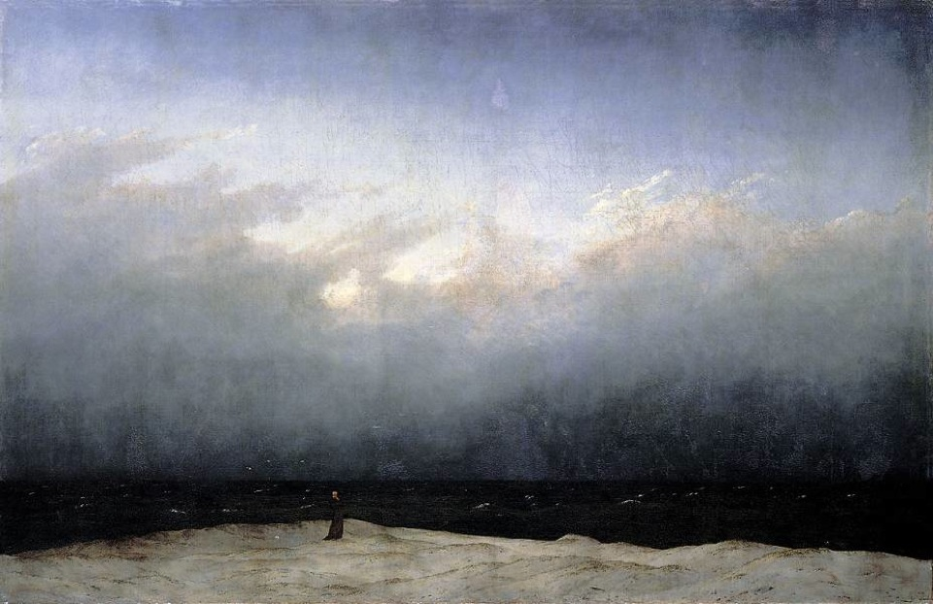
Perskaitome teorinę medžiagą (vadovėlio psl. 91)

Slide 8
Kurie požymiai būdingi švietimo epochai, kurie - romantizmui
Asmeniški išgyvenimai, jausmų pasaulis;
Traukia atskirumas, individualumas;
Protas- didžiausia prigimties dovana;
Neįdomu tai, kas įprasta, kasdieniška;
Prometėjiškos asmenybės ryžtas aukotis dėl idealų;
Pasitikima protingo žmogaus jėgomis;
Tekančios saulės simbolis.

Slide 9
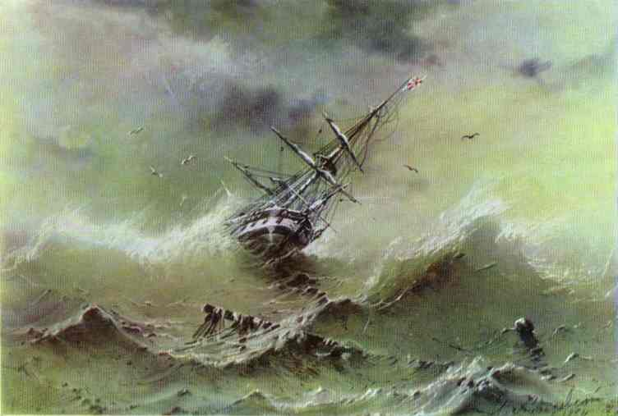
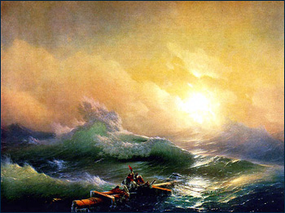
I. Aivazovskis
I. Aivazovskis. Štormas

Slide 10
Pasitikriname
Švietimas
Romantizmas
Protas- didžiausia prigimties dovana;
Pasitikima protingo žmogaus jėgomis;
Tekančios saulės simbolis.
Asmeniški išgyvenimai, jausmų pasaulis;
Traukia atskirumas, individualumas;
Neįdomu tai, kas įprasta, kasdieniška;
Prometėjiškos asmenybės ryžtas aukotis dėl idealų.

Slide 11
Namų darbas
Perskaitę vadovėlio psl. 92-94,
5- 6 sakiniais atsakykite į klausimą raštu:
Ar reikia šiandien maištininkų? Kodėl?

